Slide 1

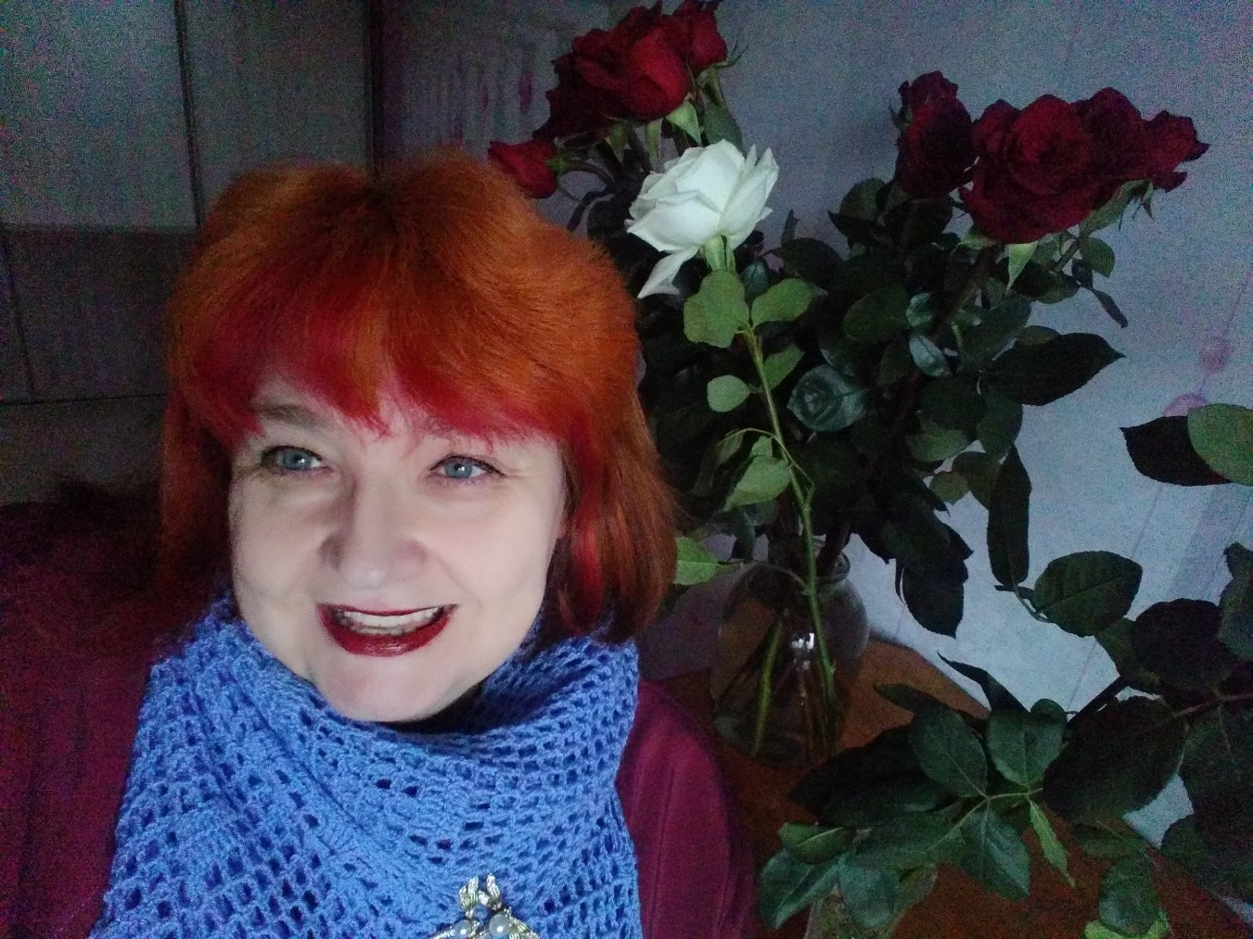
МУНИЦИПАЛЬНОЕ АВТОНОМНОЕ УЧРЕЖДЕНИЕ
ДОПОЛНИТЕЛЬНОГО ОБРАЗОВАНИЯ
«ДВОРЕЦ ДЕТСКОГО И ЮНОШЕСКОГО ТВОРЧЕСТВА ИМЕНИ Е.А. ЕВТУШЕНКО»
МО ГОРОДА БРАТСКА
Открытый мастер – класс
«Новые формы организации обучения и воспитания детей в дополнительном образовании»
в номинации педагог дополнительного образования по художественной направленности
Мастер-класс
«Школа актерского мастерства «Успех»»
Куделькина
Александра Валерьевна
педагог дополнительного образования

Slide 2
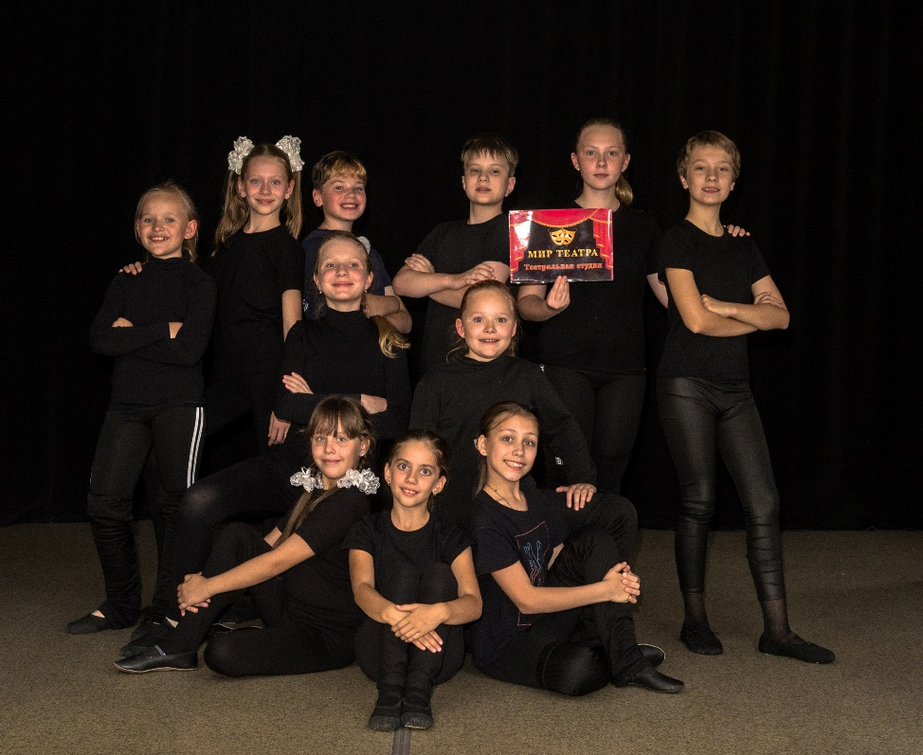
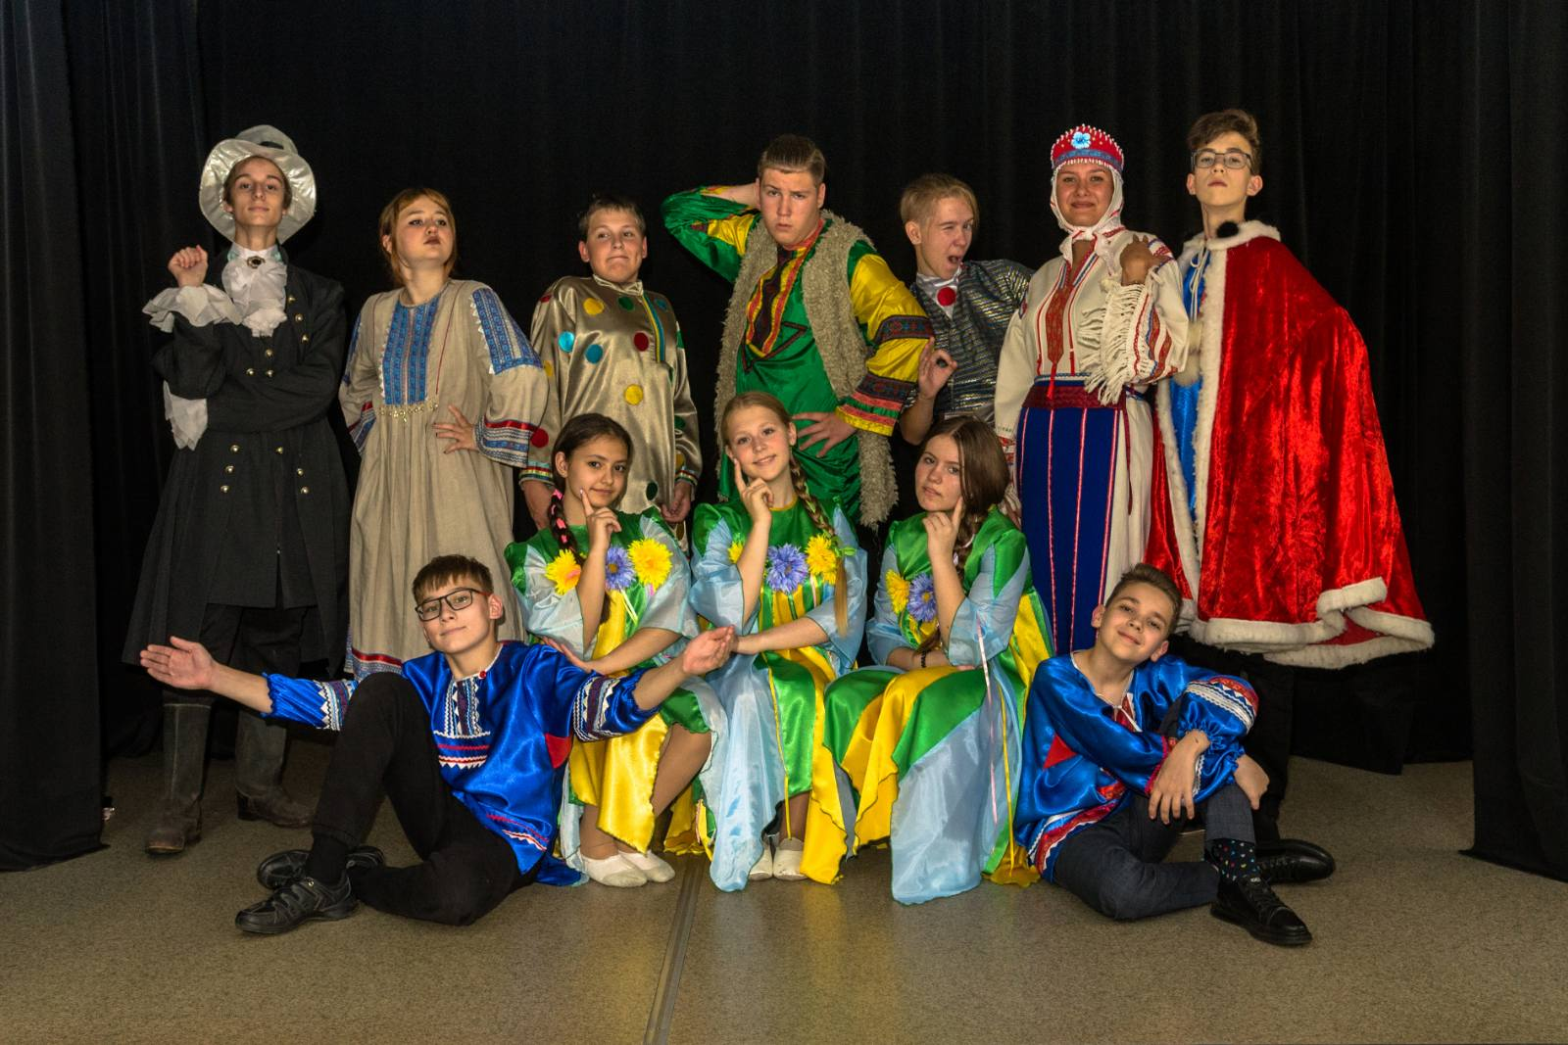
театральная студия
«Мир театра»
Возраст обучающихся - 7 до 18 лет
Занятия проводятся:
2 раза в неделю по 2 часа (групповые)
1 раз в неделю – 1 час (малые группы)

Slide 3
«Школа юного актера «Успех»»
УСПЕХ - удача в каком-либо деле, удачное достижение поставленной цели, общественное признание своих достижений
(из современного русского словаря)
Задача педагога создать для каждого ребенка ситуацию успеха через применение современных образовательных технологий.

Slide 4
Качества которыми должен обладать актер:
следить за состоянием своего тела
обладать хорошей дикцией,
тренировать память, фантазию, воображение,
владеть мимикой лица, языком тела
уметь импровизировать.

Slide 5
Бык тупогуб
тупогубенький бычок .
У быка бела губа
была тупа.

Slide 6

Бык тупогуб
тупогубенький бычок .
У быка бела губа
была тупа.

Slide 7
Эмоции рождаются как комбинация физических свойств тела, мимики лица на реакцию головного мозга
головной импульс + язык тела + мимика = ЭМОЦИЯ

Slide 8
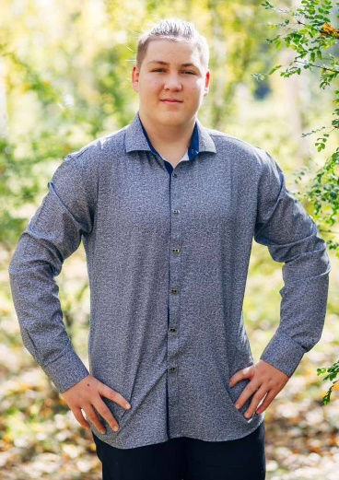

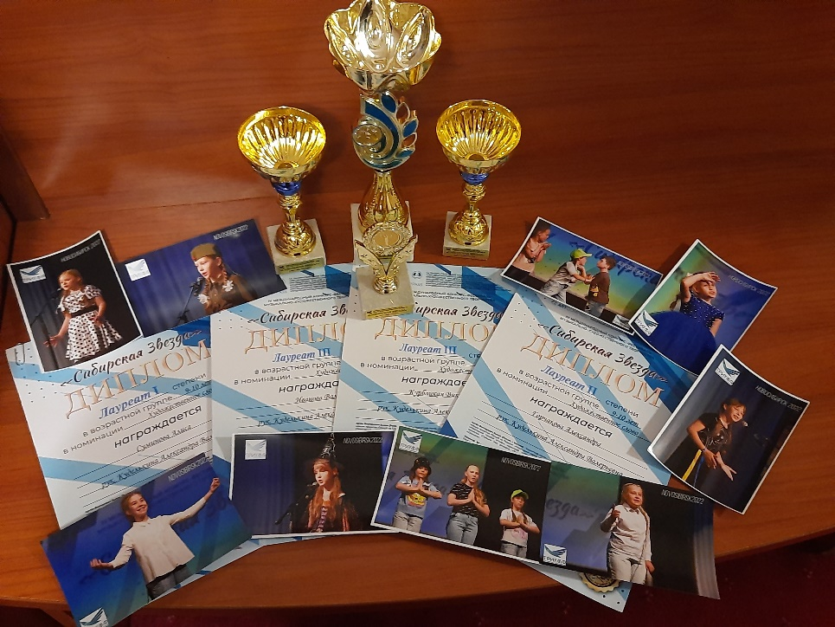
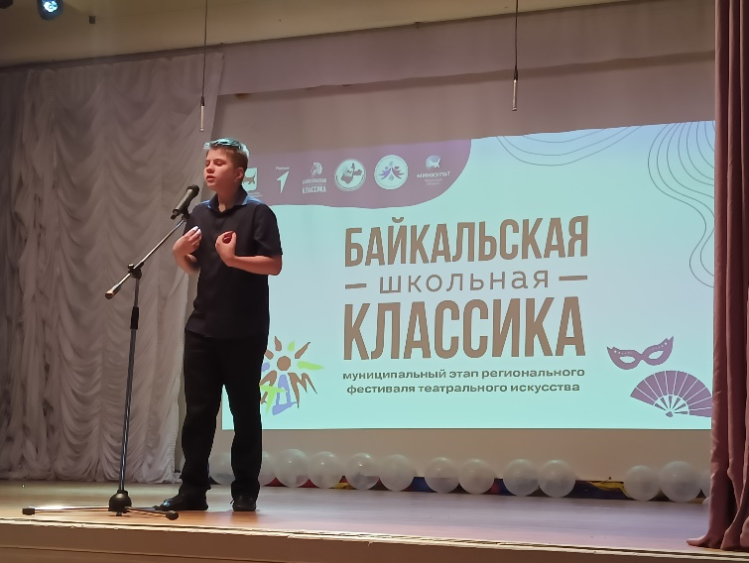
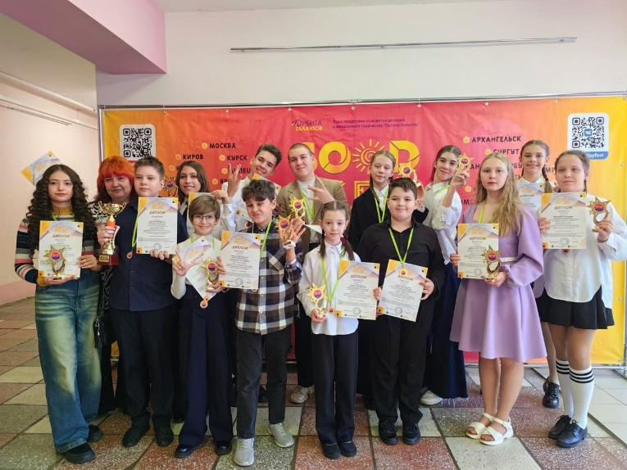
РЕЗУЛЬТАТЫ ОБУЧЕНИЯ ЗА 2024-2025 г.
Обучающиеся студии становились:
Лауреатами 1 степени – 17 раз
Лауреатами 2 степени – 4 раза
Лауреатами 3 степени – 2 раза
Гран-призерами – 5 раз

Slide 9
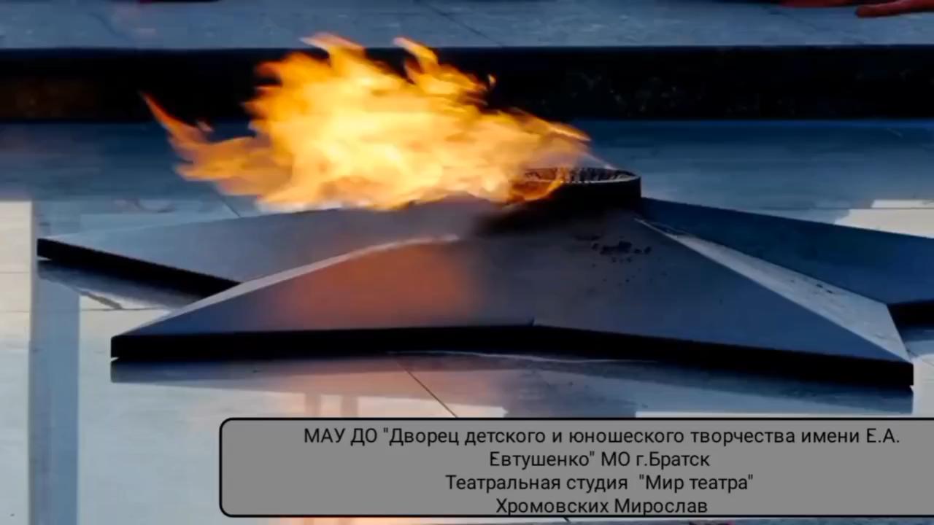

Мирослав Х., 17 лет, занимается 5й год
Диагноз - палатосхизис

Slide 10
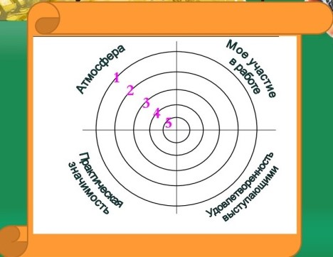
Рефлексивная мишень
Каждый участник МК делает «выстрелы» в мишень, ставя в каждом секторе фломастером отметку – «оценку»
насколько доброжелательна атмосфера МК
личная активность участника МК
практическая значимость МК
харизма ведущего МК

Slide 11
СПАСИБО ЗА ВНИМАНИЕ!

